Slide 1


GIỚI THIỆU VỀ TRUY XUẤT NGUỒN GỐC THUỶ SẢN TOÀN CẦU (GDST)

Slide 2
GIỚI THIỆU/ INTRODUCTIONS
US SIMP

Slide 3
GIỚI THIỆU/ INTRODUCTIONS
US SIMP

Slide 4
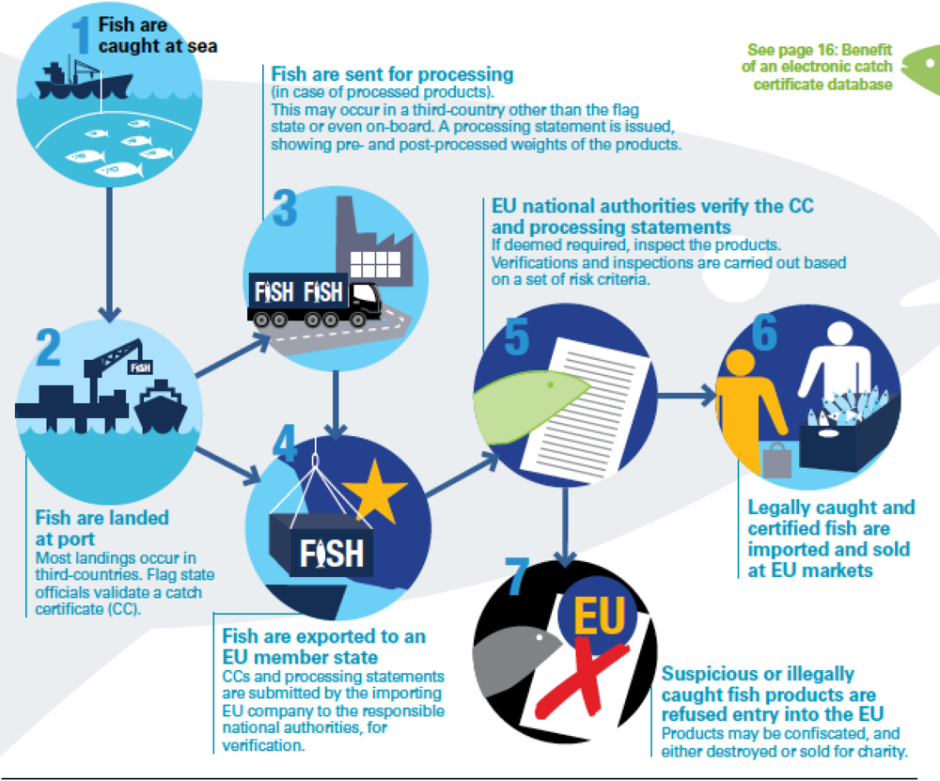
GIỚI THIỆU/ INTRODUCTIONS
EC 1005/208

Slide 5
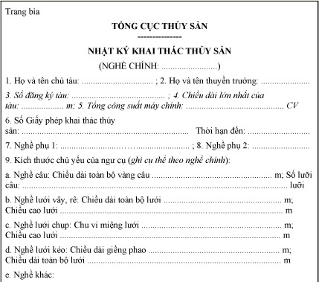
GIỚI THIỆU/ INTRODUCTIONS
THÔNG TƯ 21 / Cir21
Quy trình ra / vào cảng / PI&PO procedures
Ghi sổ NKKT / Logbook
Quy trình xác nhận & chứng nhận sản phẩm khai thác / Catch Verify / Certify procedures
Quy trình cấp SC/CC procedures

Slide 6
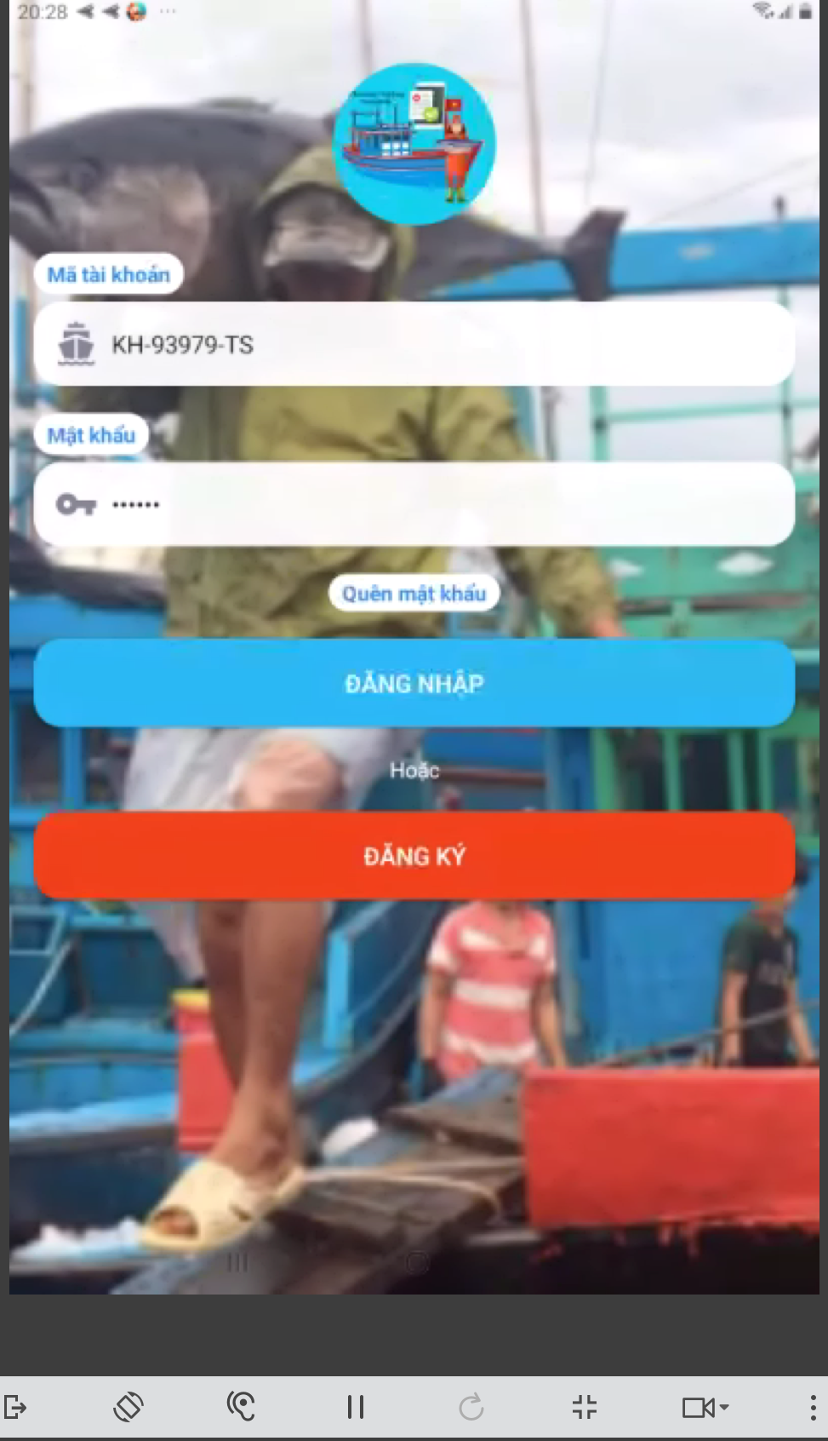
GIỚI THIỆU TXNG ĐIỆN TỬ e-Traceability
SỔ NHẬT KÝ KTTS ĐIỆN TỬ THEO TT21 / eLogbook based on Cir 21
Đầy đủ thông tin theo yêu cầu tại TT21 gồm / Full info based on Cir21 including:
Thông tin tàu cá / Vessels info
Thông tin chủ tàu/thuyền trưởng / Owner/Captain Info
Thông tin chuyến biển / Fishing trip info
Thông tin mẻ lưới / Fishing event info

Slide 7
GIỚI THIỆU TXNG ĐIỆN TỬ / e-Traceability
eACDS / SEAFDEC

Slide 8
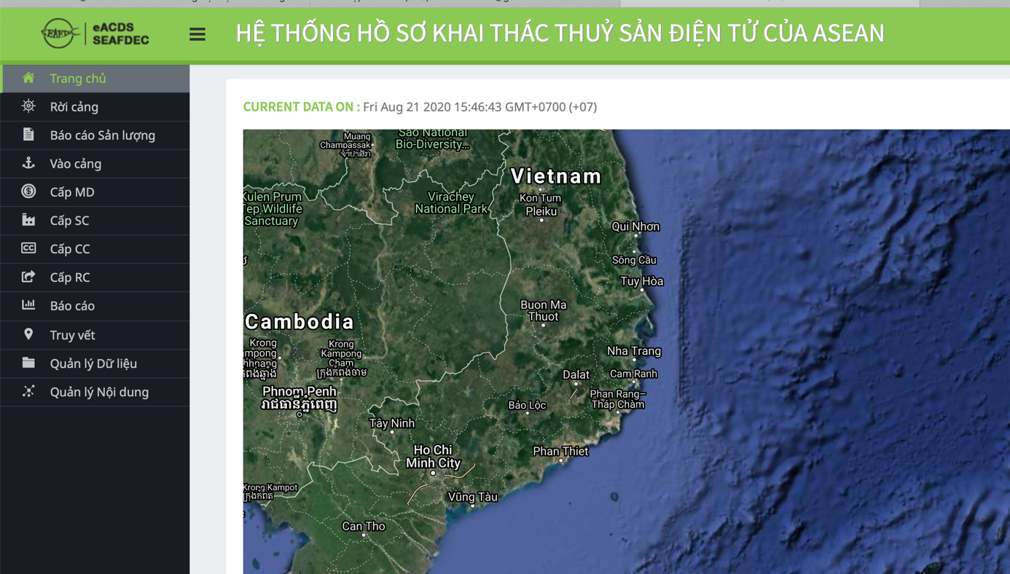
GIỚI THIỆU TXNG ĐIỆN TỬ / e-Traceability
eACDS / SEAFDEC

Slide 9
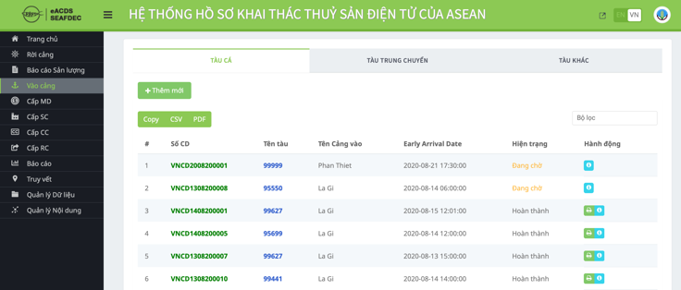
GIỚI THIỆU TXNG ĐIỆN TỬ / e-Traceability
eACDS / SEAFDEC

Slide 10
GIỚI THIỆU TXNG ĐIỆN TỬ / e-Traceability
GIỚI THIỆU VỀ GDST INTRODUCTION
Vai trò:
Truy cập nhanh & chính xác các thông tin được xác minh về nguồn gốc sản phẩm thuỷ sản (truy xuất nguồn gốc) – đã trở thành “bắt buộc” đối với tất cả các công ty
Đảm bảm tính cạnh tranh
Đạt yêu cầu về chính sách môi trường và xã hội (Vd FIP, MSC)
Thiết lập chuỗi cung ứng
Quản lý rủi ro
Tuy nhiên, có 2 vướng mắc chính
Nhu cầu về thông tin không thống nhất (giữa Nhà nước, NGOs, các nhà bán lẻ..) = không rõ rang & ít động lực giữa các nhà SX
Hệ thống quản lý thông tin điện tử không tương thích / không tích hợp với nhau = gây cản trở dòng thông tin và gây ra các cản trở cho các nhà cung cấp, khách hang mới

Slide 11
Giải pháp
GDST được khỏi động năm 2017 bởi WWF và các công ty thuỷ sản trên toàn cầu nhằm đưa ra quy chuẩn chung để:
Mở ra tính tương thích (các hệ thống khác nhau có thể kết nối được với nhau)
Tăng cường khả năng xác nhận cho tất cả các loài thuỷ sản
GDST đã tang lên trên 60 công ty toàn cầu bao gồm một số nhà bán lẻ chính, các thương hiệu lớn và các nhà SX
Sau 3 năm Đối thoại, GDST đã đưa ra bộ tiêu chí chung được gọi là “Standards and Guidelines for Interoperable Seafood Traceability Systems, v1.0”

Slide 12
GDST có 2 phần chính
1. Các dữ liệu tối thiểu cần phải thu thập và truyền đi trong GDST – trong toàn bộ choỗi cung ứng. Các dữ liệu này được mô tả tại:
2. Tiêu chuẩn quy định quy cách và các thuật ngữ kỹ thuật để chia sẻ dữ liệu trong các hệ thống truy xuất nguồn gốc được tích hợp

Slide 13
Ưu điểm của GDST
Cho phép các công ty tích hợp với hệ thống truy xuất toàn cầu mà không cần các cam kết thương mại để sử dụng sản phẩm độc quyền
Tương thích với hệ thông khác (Vd như: FIP code, e-logbook, TraceRegister, SIMP, EU-IUU, e-CDS)
Cho phép các công ty nắm được choỗi cung ứng của họ khi họ kiểm soát được các dữ liệu để bảo vệ các thông tin nhạy cảm trong kinh doanh.
Không phải áp đặt giải pháp “một cỡ phù hợp cho tất cả” mà có thể triển khai một cách linh động:
Để triển khai một tiêu chuẩn mới sẽ tốn thời gian và có cách tiếp cận với các DN dựa trên điều kiện và quyết định kinh doanh của DN.
Không yêu cầu số hoá hoàn toàn quy trình bên trong nhà máy mà tập trung vào việc truyền các dữ liệu này giữa các đối tác trong choỗi cung ứng

Slide 14
Ưu điểm của GDST
GDST cũng đã được đưa ra thảo luận và thử nghiệm thông qua nhiều chương trình thí điểm. GDST đã sẵn sáng để sử dụng cho choỗi cung ứng các DN và các bên cung cấp giải pháp thứ 3
Hiện nay, nhu cầu về truy xuất nguồn gốc đang tang cao, GDST sẽ tạo ra một nền tảng để giúp các DN đạt được những cam kết để thu mua được nguồn sản phẩm có trách nhiệm nhằm đảm bảo các đầu tư trong tương lai vào hệ thống TXNG theo xu hướng công nghệ và xu hướng thị trường

Slide 15
Mục tiêu GDST (Pha thí điểm, Th10 – Th01)
Xây dựng phần mềm GDST trên Android
Thiết kế Phần mềm GDST để dễ tích hợp với Sổ nhật ký điện tử (và cả sổ nhật ký giấy) và cả FIP Code hiện nay
Xây dựng thí điểm Phần mềm GDST cho 2 – 4 Doanh nghiệp
Hướng tới “mô hình thành công” của một hệ thống truy xuất nguồn gốc toàn diện (từ tàu cá, nhà CB, nhà XK và nhà bán lẻ…)
Kêu gọi sự hỗ trợ từ TCTS, Chi cục các địa phương để tích hợp GDST với các Chương trình quốc gia khác
Xây dựng một Lộ trình và đề xuất việc phát triển mở rộng GDST qua các mắt xích của nghề cá ngừ (Vd mở rộng Pha 2)

Slide 16
Mục tiêu hôm nay
Đảm bảo chia sẻ thông tin tới các bên liên quan của các Nội dung của GDST và các mục liên quan với Sổ nhật ký điện tử và FIP Code
Tiếp nhận các phản hồi về kỹ thuật và các khía cạnh triển khai của GDST từ các bên liên quan
Đăng ký tham gia và vai trò các bên tham gia

Slide 17
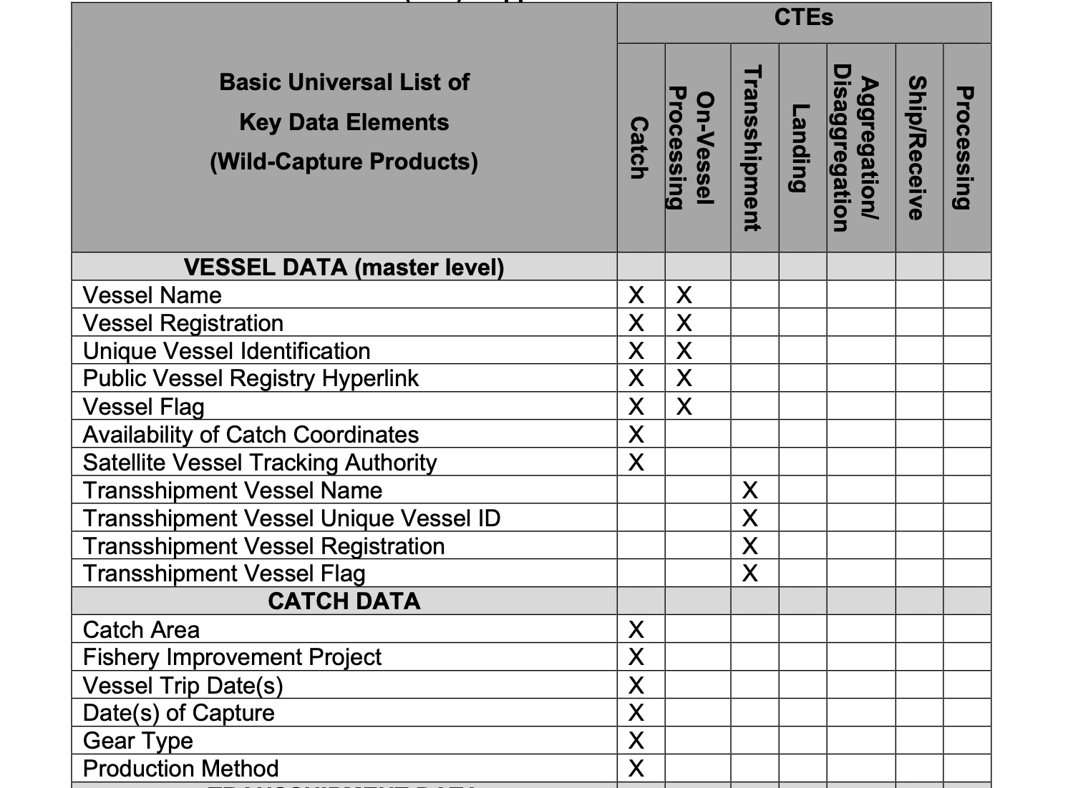
GDST KDEs
THÔNG TIN TÀU CÁ / VESSEL DATA

Slide 18
GDST KDEs
THÔNG TIN TÀU CÁ / VESSEL DATA
Tên tàu / Vessel Name
Số ĐK / Vessel Registration
Số định danh tàu cá / UVI
Public Vessel Registration Hyperlink
Quốc gia treo cờ / Vessel Flag
Availability of Catch Coordinates
Cơ quan cấp VMS / Satellite Vessel Tracking Authority

Slide 19
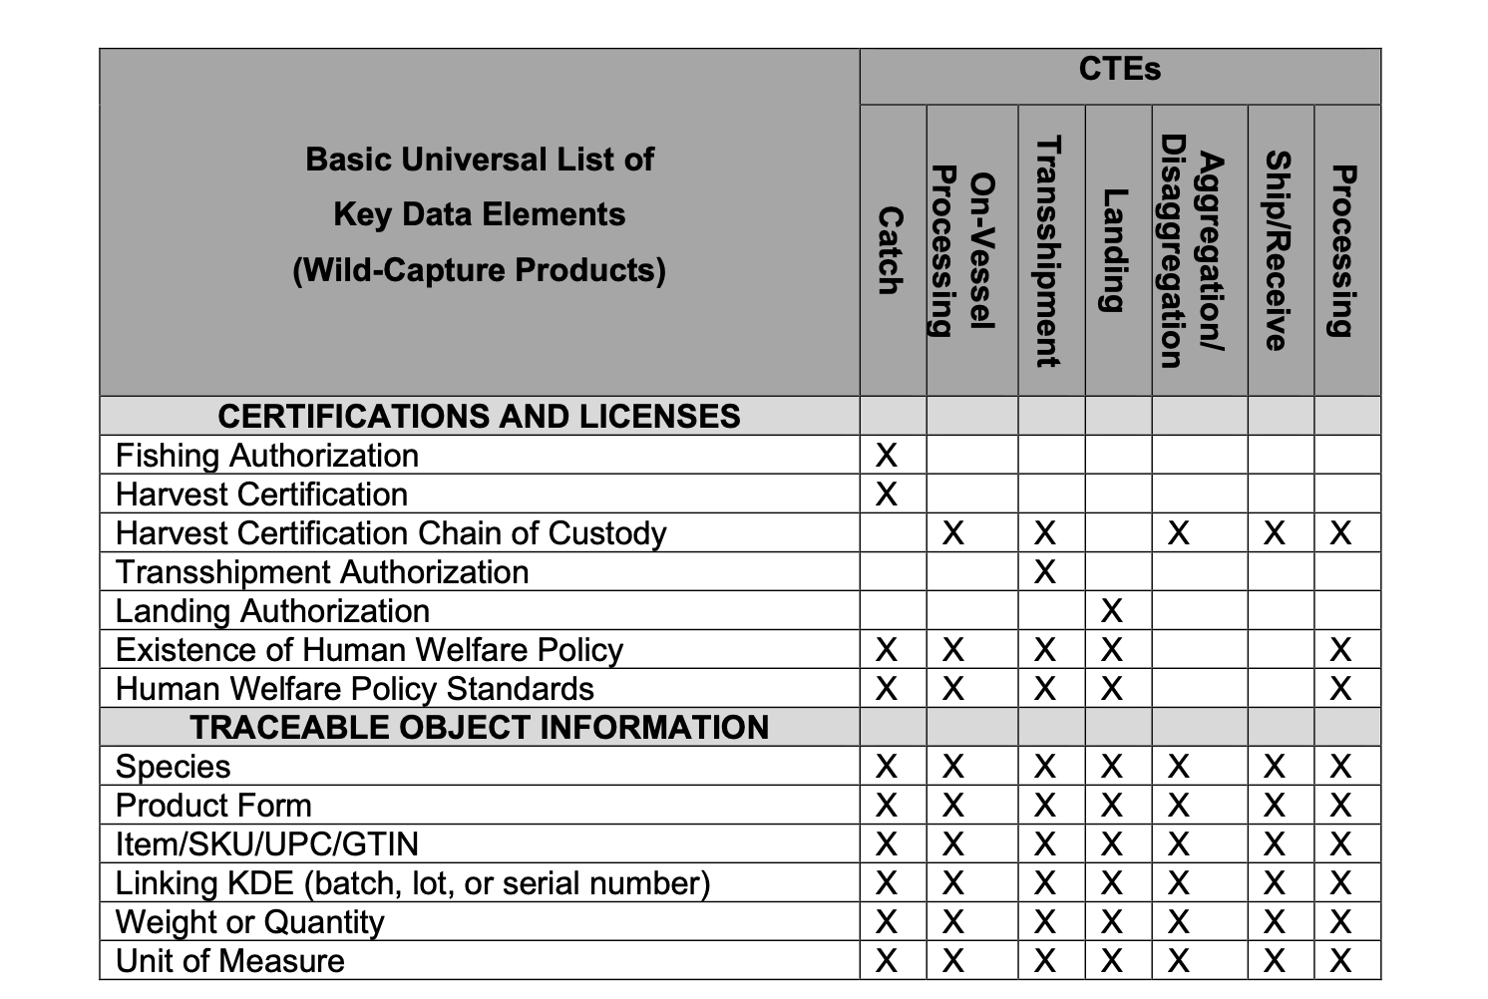
GDST KDEs
THÔNG TIN SẢN LƯỢNG / CATCH DATA

Slide 20
GDST KDEs
THÔNG TIN SẢN LƯỢNG / CATCH DATA
Vùng Khai thác / Catch Areas
Chương trình FIP
Ngày rời cảng / Port out date
Ngày khai thác / Date (s) of Capture
Loại ngư cụ / Fishing Gear
Phương pháp Khai thác / Production Method

Slide 21
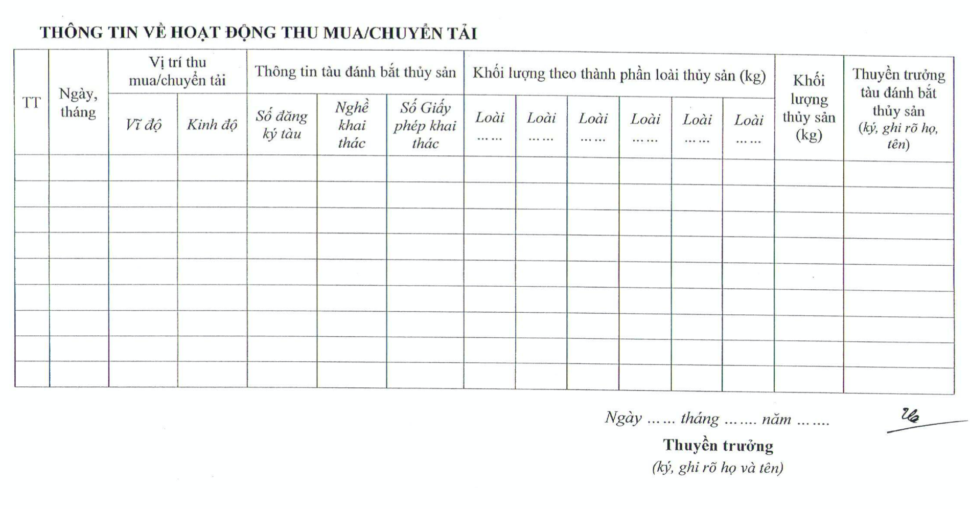
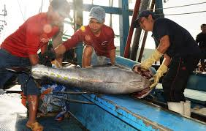
GDST KDEs
THÔNG TIN CHUYỂN TẢI / TRANSHIPMENT
Ngày chuyển tải / Transhipment date
Vị trí chuyển tải / Transhipment Locations

Slide 22
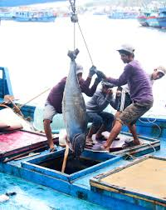
GDST KDEs
THÔNG TIN LÊN CÁ / LANDING DATA
Ngày lên cá / Landing date
Địa điểm lên cá / Landing Locations
GDST # FIP Code

Slide 23
GDST KDEs
GIẤY PHÉP & CHỨNG NHẬN / LICENSES

Slide 24
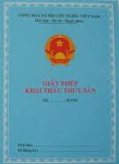
GDST KDEs
GIẤY PHÉP & CHỨNG NHẬN / LICENSES
Giấy phép Khai thác / Fishing License
Chính sách Phúc lợi con người / Human Welfare Policy
Tiêu chuẩn Chính sách Phúc lợi con người / Human Welfare Policy Standards

Slide 25
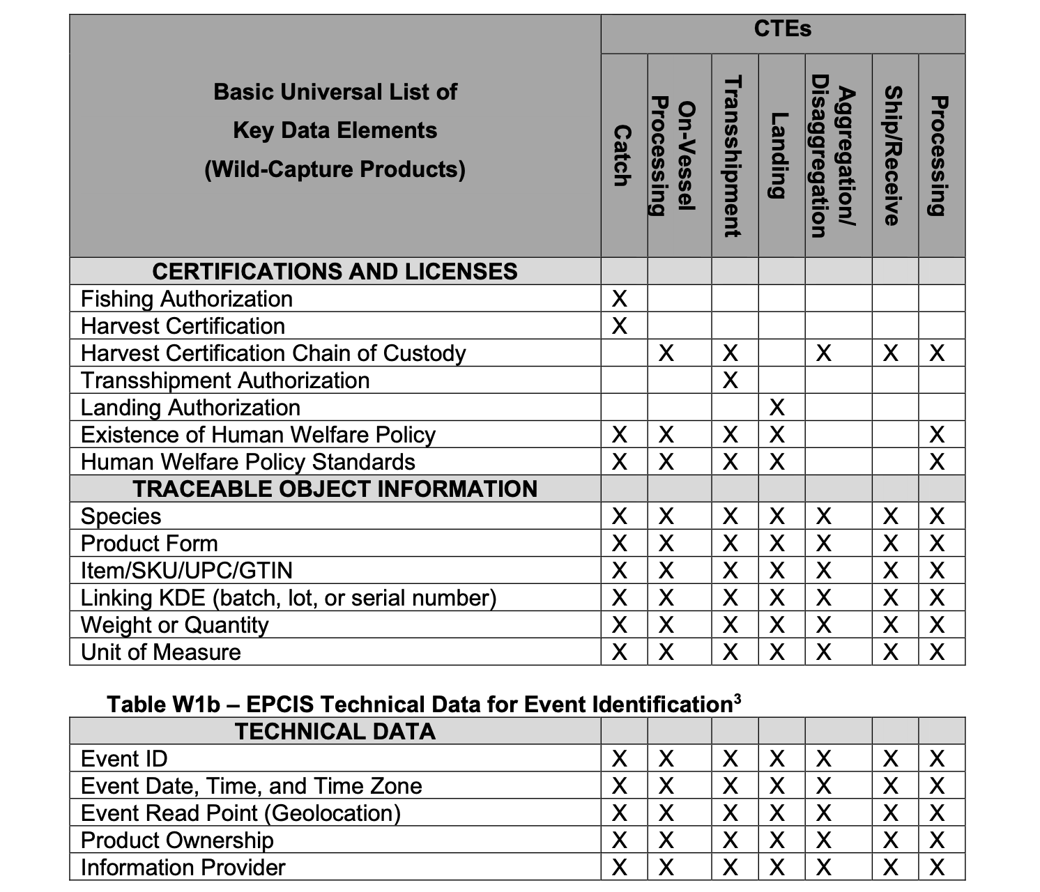
GDST KDEs
THÔNG TIN TRUY XUẤT SẢN PHẨM / TRACEABLE OBJECTS

Slide 26
GDST KDEs
THÔNG TIN TRUY XUẤT SẢN PHẨM / TRACEABLE OBJECTS
Loài cá / Species (3 ký tự / 3 degits code)
Loại sản phẩm / Products forms
Item UPC
Các KDEs bổ sung / Linked KDEs (Số Lot number)
Khối lượng / Số lượng / Volumn / Quantity
ĐVT / Unit

Slide 27
GDST KDEs
DỮ LIỆU KỸ THUẬT / TECHNICAL DATA

Slide 28
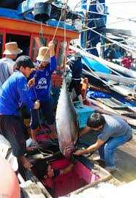
GDST KDEs
DỮ LIỆU KỸ THUẬT / TECHNICAL DATA
Mã số mẻ lưới / Event ID
Ngày / giờ / múi giờ khai thác / Event Date/time/Time zone
Toạ độ mẻ lưới / Event read point
Chủ của sản phẩm / Product ownership
Nhà cung cấp thông tin / Info provider

Slide 29

XIN CẢM ƠN!

